Slide 1
Kolektory słoneczne
Gmina Dzierzkowice

Slide 2
Kim jest SANITO ?
Firma SANITO została założona w 2006 r. Swoją główną działalność koncentruje na propagowaniu (w swoich projektach i realizacjach) innowacyjnych, ekonomicznych oraz ekologicznych systemów ogrzewania obiektów. Od 2007 r. działalność Firmy skupia się przede wszystkim na planowaniu, wykonywaniu oraz serwisowaniu instalacji grzewczo - chłodzących bazujących na pompach ciepła i kolektorach słonecznych.

Slide 3
Współpracownicy i pracownicy SANITO
SANITO współpracuje tylko z najbardziej renomowanymi producentami na rynku, którzy obdarzają nas zaufaniem poprzez certyfikaty i polecenia swoim klientom.
Kadrę zarządzającą naszej firmy stanowią inżynierowie z wieloletnim doświadczeniem w branży ogrzewania i chłodzenia posiadający wszelkie niezbędne uprawnienia.

Slide 4
Dlaczego kolektory słoneczne?
W Polsce natężenie słońca jest zmienne w zależności od pór roku, w lecie jest większe, natomiast w zimie mniejsze. W okresie od maja do września moc energii słonecznej jest wystarczająca do niemal zupełnego pokrycia energii niezbędnej do ogrzania ciepłej wody użytkowej a poza sezonem letnim, instalacja taka jest w stanie wspomóc ogrzewanie wody. A tym samym zastosowanie kolektorów słonecznych znacząco zmniejsza zużycie, węgla, oleju opałowego lub gazu do ogrzewania wody.

Slide 5
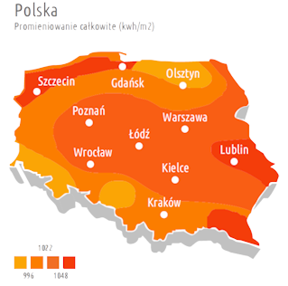
Rozkład nasłonecznienia w Polsce

Slide 6
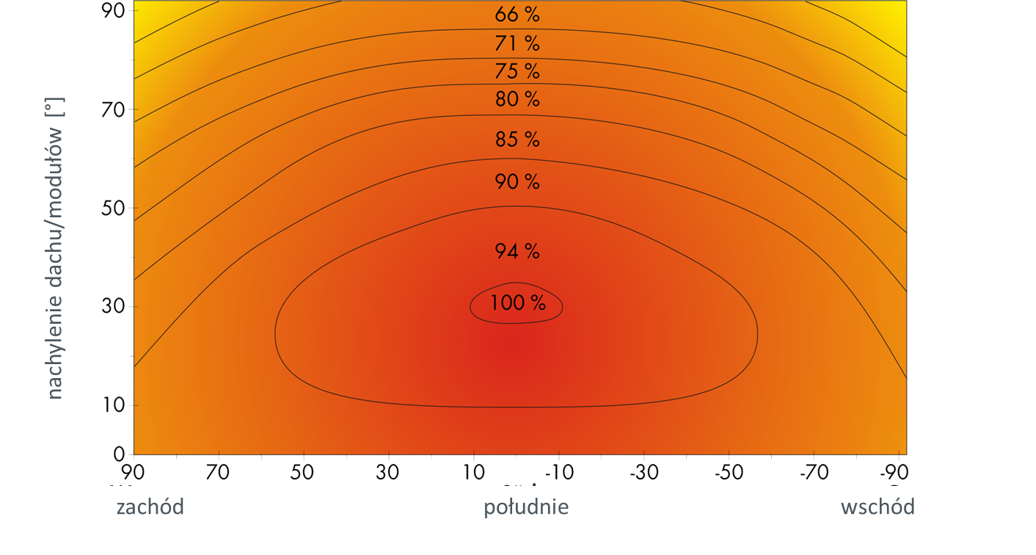
Zysk a lokalizacja

Slide 7
Działanie instalacji solarnej
Zastosowanie energii słonecznej do ogrzewania wody użytkowej sprawia wrażenie bardziej skomplikowanego niż jest naprawdę. Oczywiście ważna jest tu nowatorska technika oraz sporo doświadczenia. Instalacje solarne pobierają promienie słoneczne przez kolektory płaskie lub rurowe. W kolektorach energia ze słońca nagrzewa czynnik grzewczy, który następnie prowadzony jest do pojemnościowego podgrzewacza wody. W wymienniku ciepła, ciepło trafia do obiegu grzewczego lub oddawane jest ogrzewanej wodzie.

Slide 8
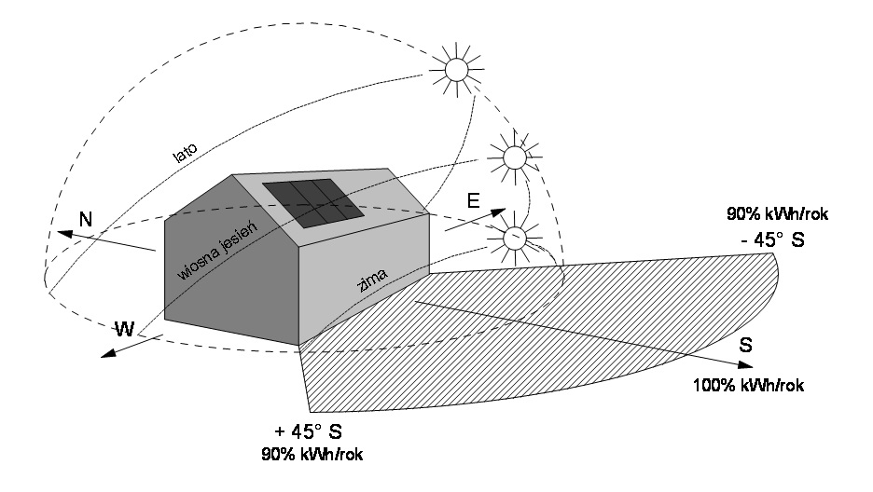
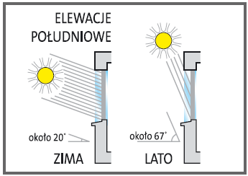
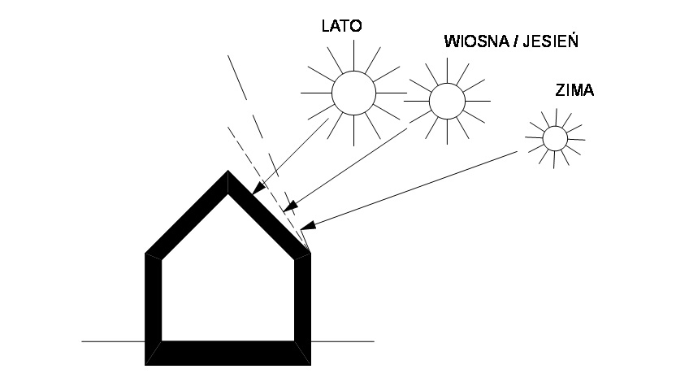
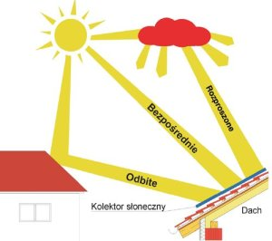

Slide 9
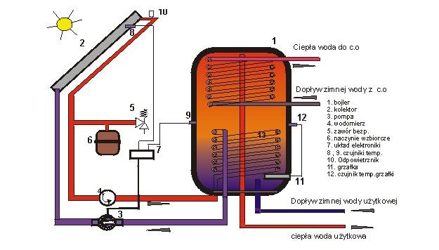

Slide 10
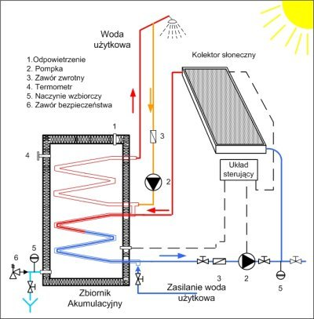

Slide 11
Budowa kolektora słonecznego
A - szyba solarna
B - absorber aluminiowy
C - lakierowana proszkowo rama aluminiowa
D - rura zbiorcza kolektora
E - izolacja z wełny mineralnej
F - rurka meandryczna (harfa)
G - wysoko selektywne pokrycie absorbera
H - płyta spodnia wykonana z aluminium
I - bezpieczne osadzenie szkła
J - wielofunkcyjny rowek umożliwiający montaż

Slide 12
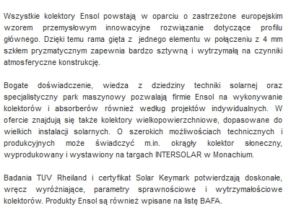
Kolektory słoneczne ENSOL

Slide 13
Zalety kolektorów ENSOL
długa gwarancja, wynikające z ponad 10 lat doświadczenia w produkcji,
produkowane w Polsce
jasno określone warunki gwarancji,
bardzo niski poziom reklamacji <0,05%,
korzystny stosunek ceny do jakości,
innowacyjny system wentylacyjny oraz system drenażowy,
certyfikat Solar Keymark,
bezpieczny montaż – mocowanie śrubą w rowku z tyłu kolektora jest wytrzymałe na napór siły wiatru oraz obciążenie śniegiem.

Slide 14
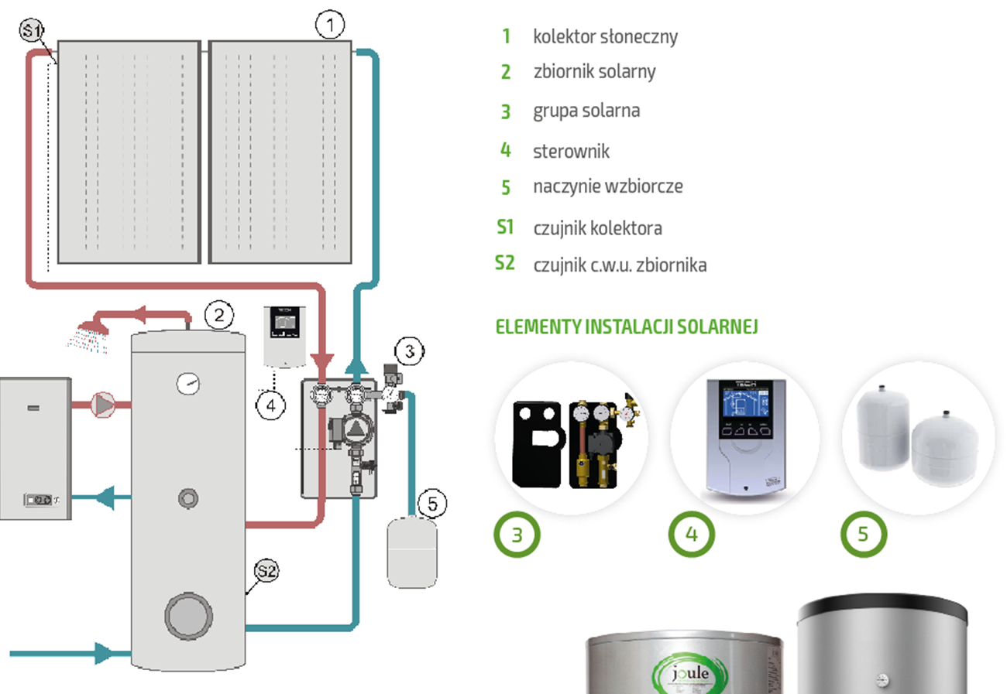
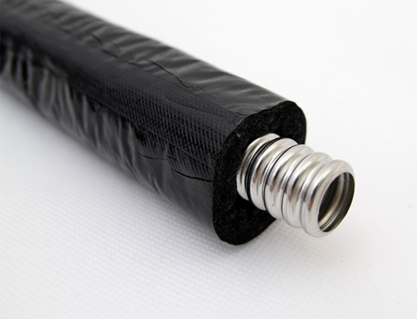
Elementy zestawu solarnego wraz z rurą karbowaną

Slide 15
Zbiorniki STALMET

Slide 16
Lokalizacje inwestycji realizowanych ostatnio przez SANITO
BOĆKI
OBSZA
JANÓW LUB.
TARNOGRÓD
KORYCIN
PIASKI
AUGUSTÓW
SULEJÓWEK

Slide 17
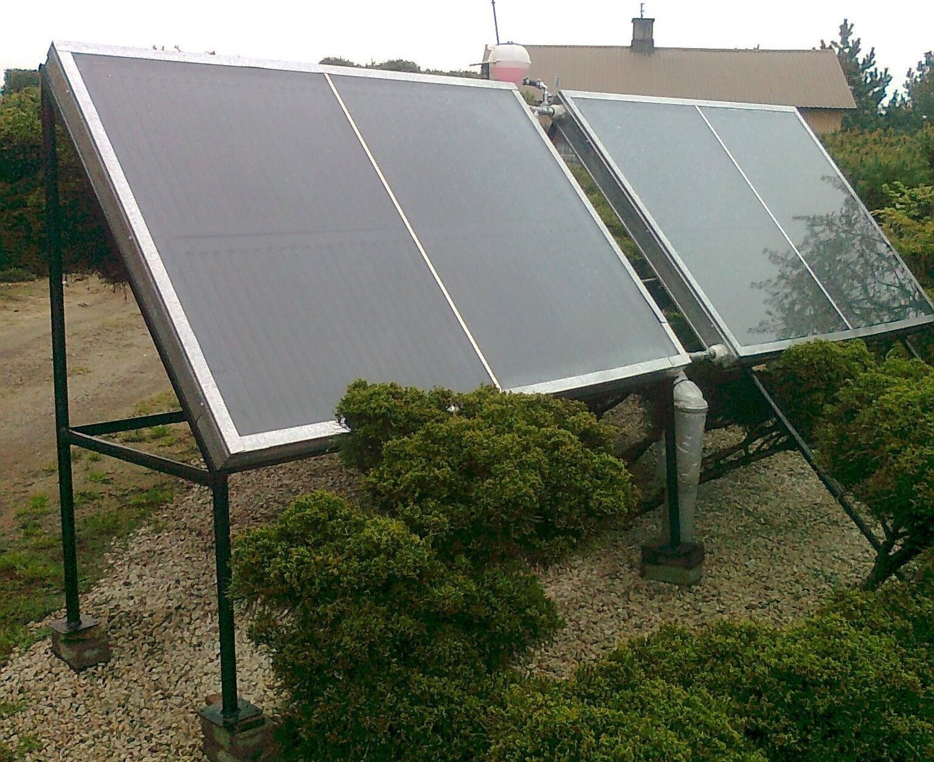
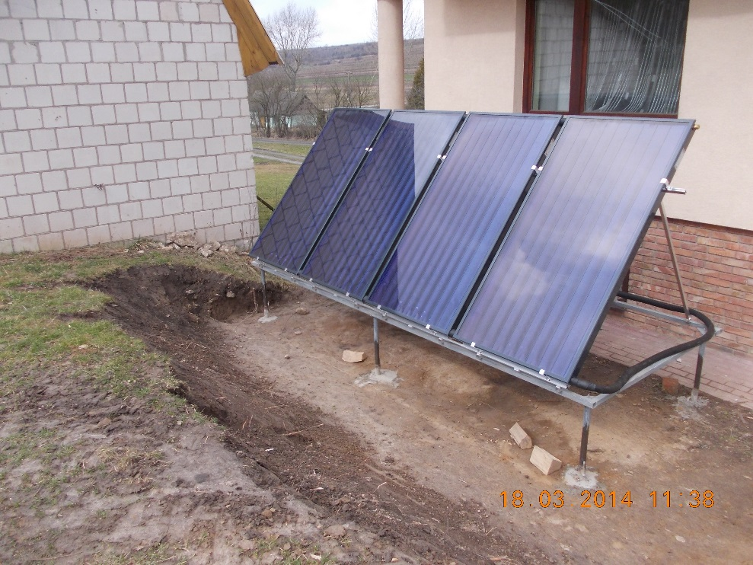
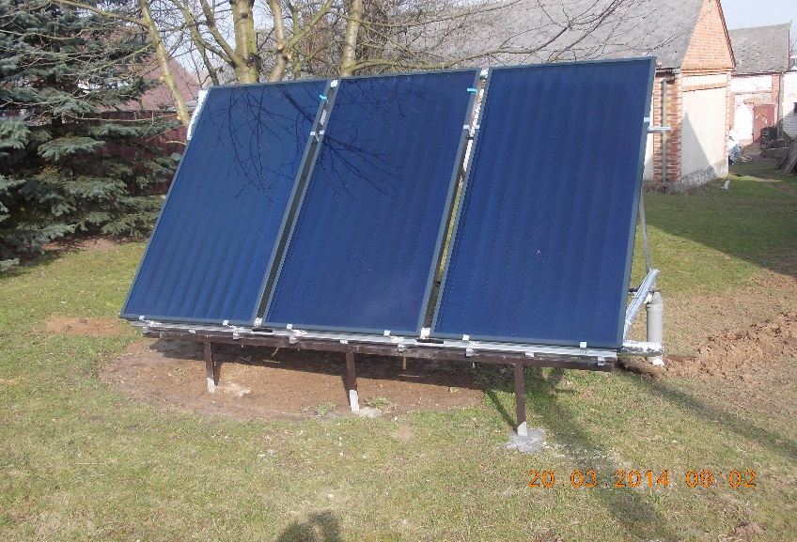
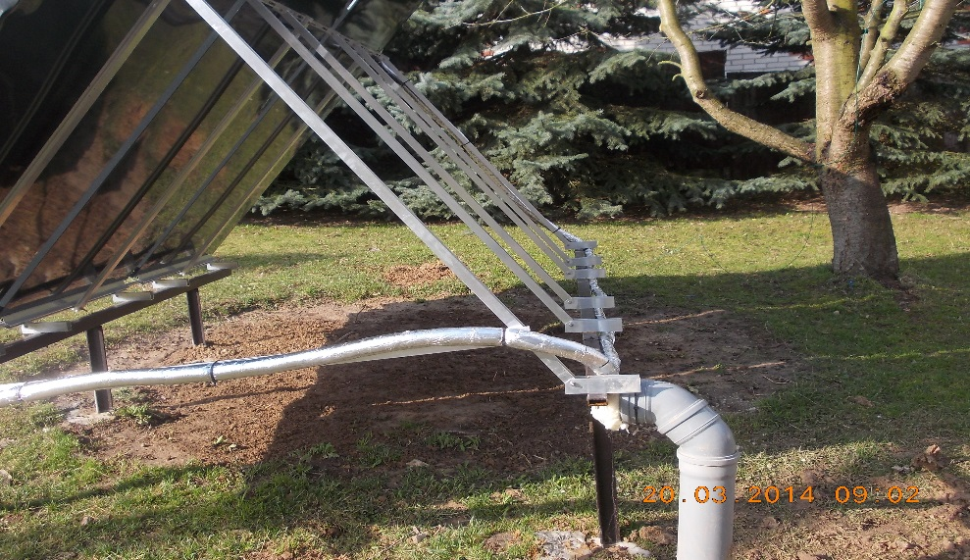
Kolektory montowane na gruncie

Slide 18
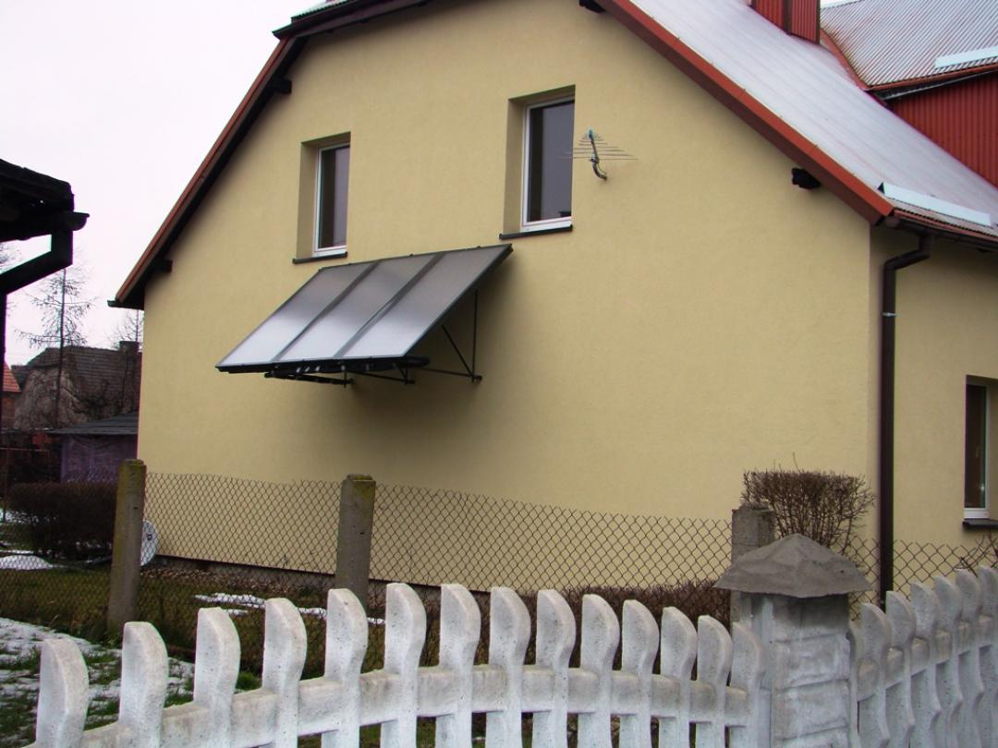
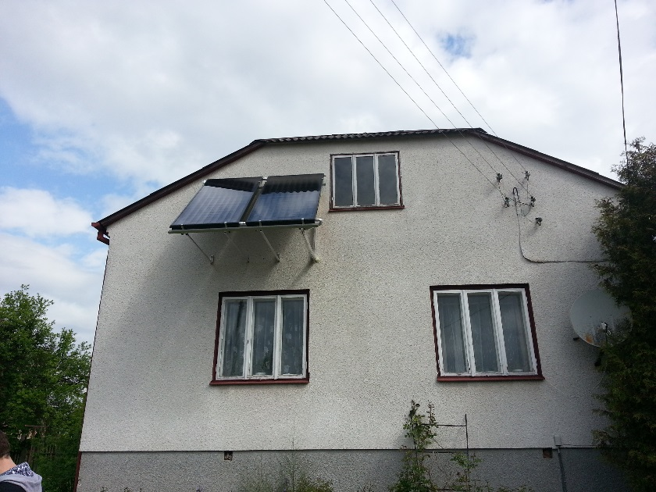
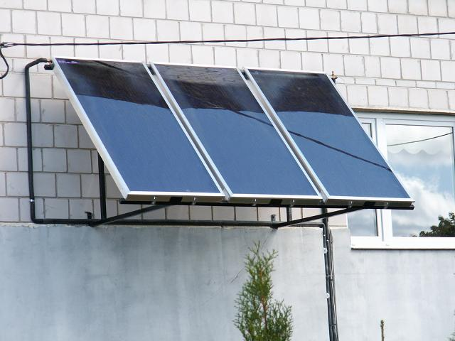
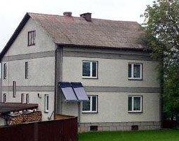
Kolektory montowane na elewacji

Slide 19
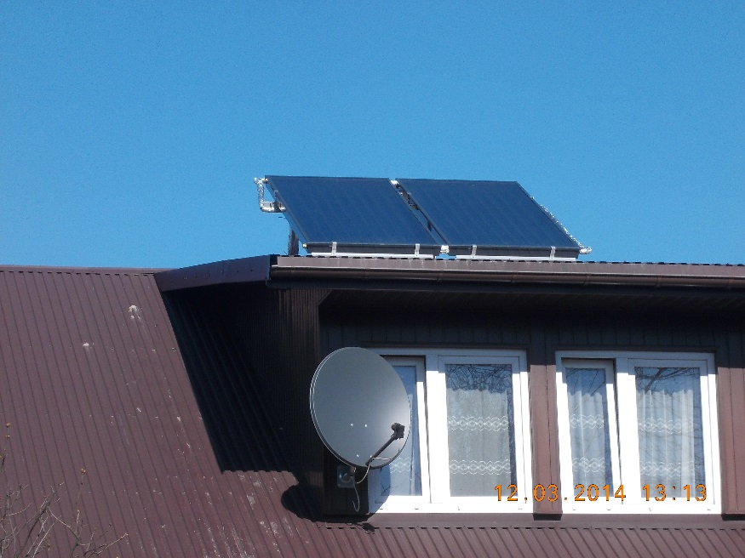
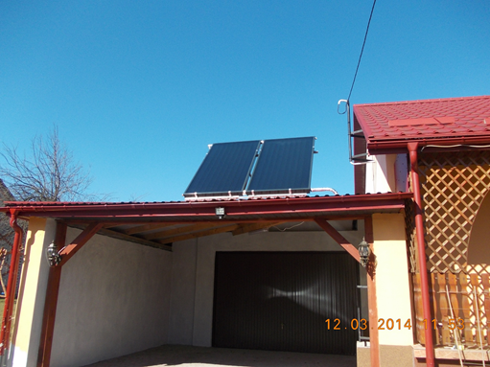
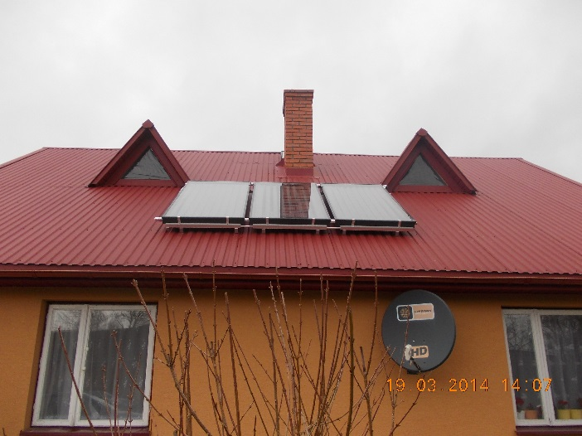
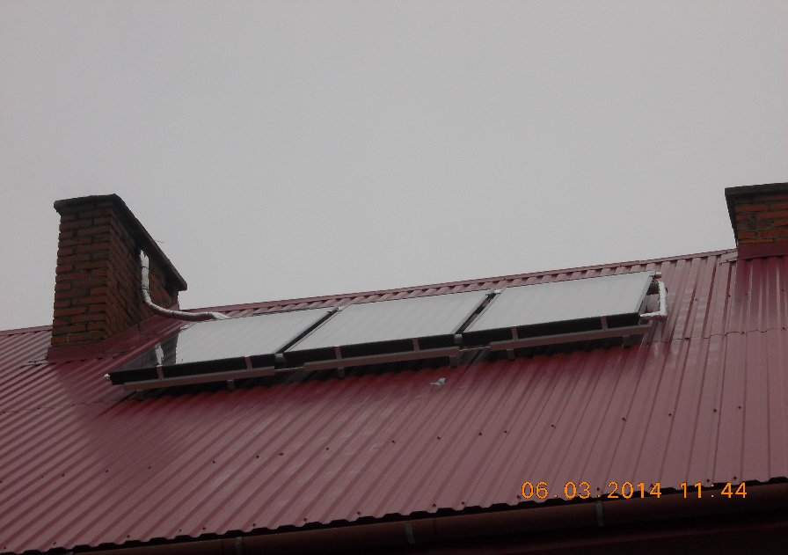
Kolektory montowane na dachach

Slide 20
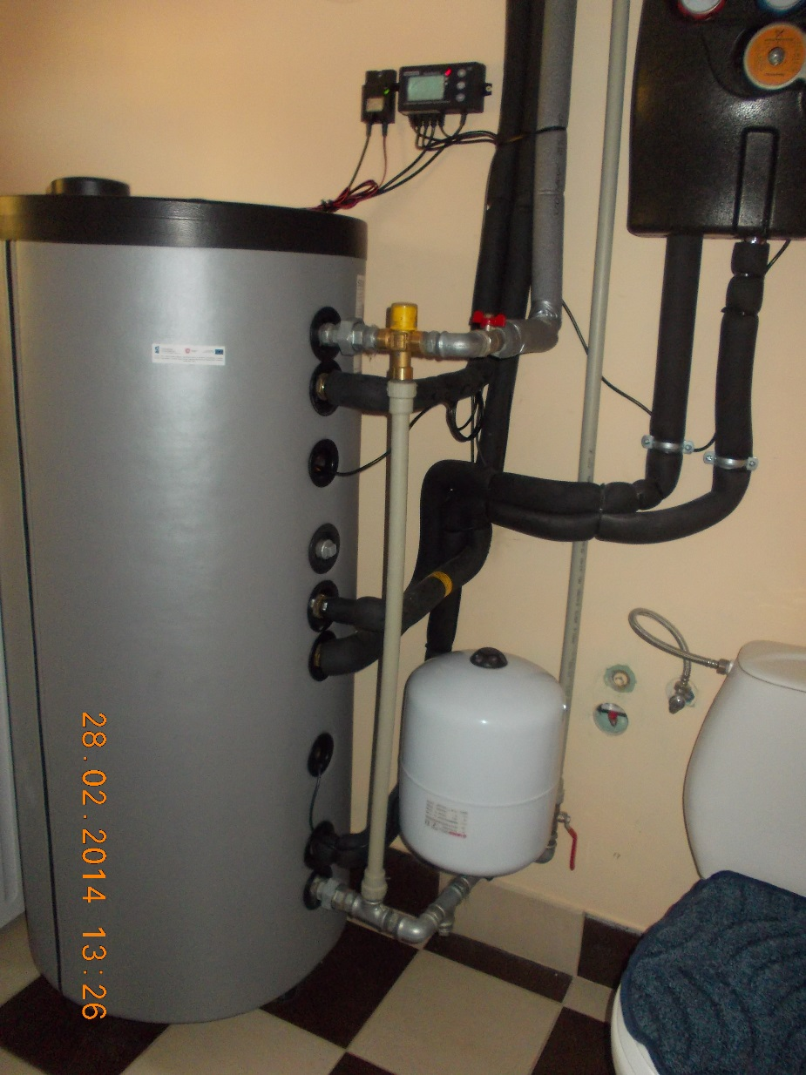
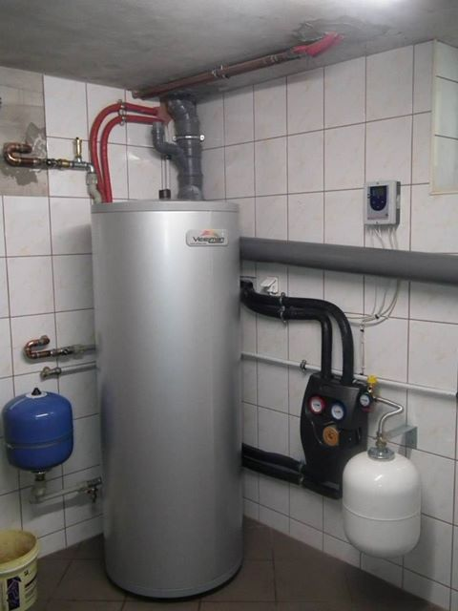
Kotłownie

Slide 21
ZAKRES PRAC DO WYKONANIA PRZEZ WŁAŚCICIELA BUDYNKU
Wykonanie prac budowlanych niezbędnych do montażu instalacji solarnych (np. pogłębienie pomieszczeń, poszerzanie otworów drzwiowych, wykonanie posadzek, itp.).
Doprowadzenie prądu o napięcie 230V do pomieszczenia kotłowni (2 podwójne gniazda z uziemieniem, zabezpieczone bezpiecznikiem klasy B16A oraz wyłącznikiem różnicowoprądowym).
Demontaż istniejącego podgrzewacza c.w.u.
Doprowadzenie do pomieszczenia gdzie będzie stał podgrzewacz solarny zimnej wody, ciepłej wody, instalacji centralnego ogrzewania.
W przypadku lokalizacji paneli słonecznych na gruncie, przygotowanie fundamentu lub bloczków betonowych wg wytycznych Wykonawcy, wykonanie przekopu do ułożenia rurociągów oraz odtworzenie nawierzchni.

Slide 22
KOSZTY DODATKOWE (brutto),
które leżą po stronie WŁASCICIELA BUDYNKU
1.Koszt zakupu i montażu zaworu antyskażeniowego - 50 PLN
2.Koszt zakupu i montażu grzałki elektr. do zasobnika cwu - 150 PLN
3.Koszt dostawy i montażu, podłączenia górnej wężownicy zasobnika c.w.u., w tym montaż pompy ładującej zasobnik c.w.u., zaworu zwrotnego, zaworów kulowych, odpowietrznika, rur, kształtek, izolacji (nie dotyczy mieszkańców, u których były montowane kotły na biomasę) - 500 PLN

Slide 23
LICZĄC NA DOBRĄ WSPÓŁPRACĘ
DZIĘKUJĘ ZA UWAGĘ

